Slide 1


http://www.sciencep.com
第3篇 电磁学
第十二章
变化的电磁场
孙云卿
syqing27@uestc.edu.cn

Slide 2
电磁学内容结构

Slide 3
结构框图
法拉第电磁感应定律
感应电动势的计算
磁场能量
涡旋电场
麦克斯韦的两条假设
经典电磁理论的基本方程
位移电流

Slide 4
§12.1 电磁感应定律
首先介绍几种简单的电磁感应现象:
ω
I_{i}
I(t)
I_{i}
υ
I_{i}
当一个闭合回路面积上的磁通量发生变化时，回路中便产生感应电动势(感应电流)。这就是电磁感应现象。
共同点：

Slide 5
1.电磁感应定律
感应电动势
说明：
(1) ——穿过回路面积的磁通量(取正值) ；
(2) 式中负号表示感应电动势的方向与磁通量变化的关系：
如ϕ_{m}↑
则ε_{i}与B反方向符合右手螺旋关系。
ε_{i}
若ε_{i} <0 则ε_{i} 的方向与原磁场的反方向组成右手螺旋关系;
若ε_{i} >0, 则ε_{i} 的方向与原磁场的正方向组成右手螺旋关系。

Slide 6
(3)若回路是面积相同的N 匝线圈，则
Ψ=Nϕ_{m}称为线圈的磁通链数简称磁链。
(4)如果闭合回路的总电阻为R, 则回路中的感应电流
则在t₁→t₂这段时间内, 通过回路任一截面的感应电量为

Slide 7
2.楞次定律
闭合导体回路中感应电流的方向, 总是企图使它自身产生的磁场, 去反抗引起感应电流的磁通量的改变。
反抗的意思是：
B
B
I_{i}
I_{i}
若ϕ_{m}增加, 感应电流的磁场线应与B反向;
若ϕ_{m}减少, 感应电流的磁场线应与B同向;
所以感应电流I_{i}与原磁场B的反方向成右手螺旋关系。
所以感应电流I_{i}与原磁场B的正方向成右手螺旋关系。

Slide 8
楞次定律是能量守恒定律的必然结果。
灯泡发光发热，能量从哪里来？
按楞次定律，在磁棒的上下运动过程中，外界都要克服磁阻力而作功。正是这部分机械功转化成感应电流所释放的焦耳热。
如果把楞次定律中的“反抗”改为“助长”，情况会怎样？
要想维持回路中电流，必须有外力不断作功。这符合能量守恒定律。
按楞次定律，
υ

Slide 9
3.电磁感应定律的应用
——求感应电动势、感应电流
(i)首先求出通过回路面积上的磁通量(取正值)：
对匀强磁场中的平面线圈：
(ii)求出回路的中感应电动势：
或大小：
(iii)判断ε_{i}的方向。

Slide 10
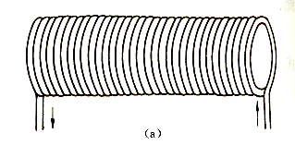
例12-1 一长直螺线管横截面的半径为a, 单位长度上密绕了n匝线圈，通以电流I=I_{o}cosω t (I_{o}、ω为常量)。一半径为b、电阻为R的单匝圆形线圈套在螺线管上，求圆线圈中的感应电动势和感应电流。
解 由ϕ_{m}=BScosθ 得
b
a
I
B
ϕ_{m}=µ_{o}nI·
πa²
πb²
方向？
如果b<a ,结果怎样？

Slide 11
例12-2： 面积S、匝数N的平面线圈，以角速度ω 在匀强磁场 B中匀速转动; 求线圈中的感应电动势。 t=0线圈平面与磁场平行。
解 对于在均匀磁场中匀速转动的线圈：
ω
ϕ_{m}=BScosθ
=BScos (ωt+θ_{o})
式中θ_{o}为t=0时B与线圈法线方向的夹角
a
B
此题中S=ab， θ_{o}=
ϕ_{m}=Babcos (ω t + )
b
=NBabω sin(ω t + )
=Babωcosωt
这就是交流发电机的工作原理，交流发电机及输变电系统是由特斯拉在1893年研制完成的。

Slide 12
例12-3 长直电流I与ΔABC共面, AB=a, BC=b。分三种情况求: ε_{ABC}=？
(1)I=I₀cosωt (I₀ 和ω为常量) , ΔABC 不动。
(2)若I为常量, ΔABC以速度υ向右平移，求AB边与长直导线相距x时， ε_{ABC}=？
(3)若 I=I_{o}cosωt, ΔABC以速度υ向右平移，求AB边与长直导线相距x时， ε_{ABC}=？
tanα=a/b
解
A
I
dr
a
ϕ_{m}=
r
x
α
B
b
C
dS

Slide 13
(1)
(2)
A
I
υ
a
x
α
B
b
C
方向？
顺时针

Slide 14
(3)若 I=I_{o}cosωt, ΔABC以速度υ向右平移，求AB边与长直导线相距x时， ε_{ABC}=？
A
I
υ
a
x
α
B
b
C

Slide 15
I=I_{o}cosωt
A
I
υ
a
x
α
B
b
C
方向？
ε_{i} >0顺时针， ε_{i} <0逆时针

Slide 16
§12.2 动生电动势与感生电动势
磁场不变导体运动
——动生电动势
磁通量变化的原因
导体不动磁场变化
——感生电动势
思考
为什么磁通量变化就会产生感应电动势？
产生感应电动势的根源是什么？
( ---非静电场强 )
一.动生电动势
1.动生电动势产生机理
产生动生电动势的非静电力是什么？

Slide 17
导体ab在磁场中运动，则导体中的电子
在a端出现负电荷，b端出现正电荷。
当电场力与洛沦兹力相等时，导体两端的电荷分布保持稳定，导体两端有一个稳定的电势差，导体ab相当于一个电源。
产生动生电动势的非静电力-----洛沦兹力
b
++
B
引入非静电场强 ：
υ
代入电动势的定义式中
--
a

Slide 18
b
导体ab上的动生电动势：
++
B
f
υ
u
说明
--
(1)若ε_{i} >0, 则ε_{i} 沿 方向，即a→b的方向；
若ε_{i} <0, 则ε_{i} 与 的方向相反，即b→a的方向
a
(2)动生电动势只存在于运动导体内，无论导体是否构成闭合回路，只要运动导体切割磁场线。
2.动生电动势过程中的能量转换
电源内部的电子同时参与两种运动，随导体以速度υ的运动和沿导体的漂移运动u

Slide 19
电子的速度：
b
++
B
电子的受力:
f
υ
u
洛仑兹力的合力不做功，但每个分力要做功，单位时间内
--
a
即分力 作为产生动生电动势的非静电力做正功，将机械能转化为电能；而分力 (它在宏观上表现为安培力)做负功，即外力做正功，提供机械能。

Slide 20
3.动生电动势的计算
(1)在导线上取微元 ：
(2)一段导线的动生电动势：
(3)若导体为闭合回路，可直接由法拉第定律求
或
若导体不闭合，可通过添加不动的导线构成闭合回路。

Slide 21
例12-4：(1)直导线在均匀磁场中平动，求动生电动势。
解：
方向： ε_{i}> 0，与l 同向，即a→b的方向。
υ
(2)任意形状的导线在匀强磁场中平动时
b
dl
B
l
θ
a
a
b
结论
(1)在匀强磁场中, 任意导线平动时所产生的动生电动势等于从起点到终点的直导线所产生的动生电动势 。
(2)闭合导体回路在匀强磁场中平动，回路中总电动势为零。

Slide 22
例12-5：导线在匀强磁场中运动，υ ⊥ B。求 u_{a}-u_{c}= ?
解：
(1) ab=bc=l,
a
b
c
a
υ
ε_{ab}=υBl
υ ×B
cosθ,
a→b
l
ε_{bc}=υBlcosπ = -υBl ,
θ
c→b
c
b
(1)
a点的电位高于c点
a
d
υ
另法
整个回路ε =0，所以
ε_{abc}=
ε_{adc}=
ε_{ad} =
-υBl(1-cosθ)
θ
方向d →a; a点比c点电势高。
b
c
所以 u_{a}-u_{c}=υBl(1-cosθ )

Slide 23
若导线向右运动，u_{a}-u_{c}= ?
a
d
ε_{abc}= ε_{dc}
= -υBl sinθ
υ
电动势的方向c →d; a点比c点电势高。
θ
b
c
∴ u_{a}-u_{c}=
υBl sinθ
c
R
ε_{ac}=ε_{ac}
=υBl
(2)
45º
υ
o
45º
方向a→c
∴ u_{a}-u_{c}=
a
a点的电位低于c点
(2)

Slide 24
例12-6: 长直电流I与直导线ab(ab=l)共面，ab以速度υ沿垂直于长直电流I的方向运动，求图示位置时导线ab中的动生电动势。
解
b
r
,(dlsinθ=dr)
I
dl
υ
a
θ
d
由于ε_{ab}>0, 所以ε_{ab}的方向a →b，b点电势高。

Slide 25
例12-7 一条金属细直棒op(长为l)绕o点以角速度ω在垂直于匀
强磁场B的平面内匀速转动, 求u_{o}-u_{p}=?
解:
转动导线上各处的线速度不同，任取一线段元 , 则
ω
B
p
dx
x
负号说明：ε_{i} 的方向p →o，
即 的方向，o点电势高。
o
适用于在垂直于匀强磁场平面内直导线绕其一端匀速转动的ε_{i}。
此结论可作为公式记住:

Slide 26
方向：
ω
B
ω
B
o′
p
A
o
C
o′
p
θ
l
Ao=l₁, oC=l₂，
u_{A}-u_{C}=?
o
o
棒op=l, 绕竖直轴oo′转动。
A
o
C
u_{o}-u_{p}=
u_{A}-u_{C}=
ε_{op}= ε_{o′p}=
若l₁>l₂, 则A点电势高；
若l₁<l₂, 则C点电势高。
ε_{op}的方向由o指向p。

Slide 27
例12-8 ：导线bcd(∠bcd=60º, bc=cd=a)，在匀强磁场B中绕oo´轴转动，转速每分种n转, t=0时如图所示，求导线bcd中的ε_{i}。
用导线连接bd组成一个三角形回路bcd。
解:
c
由于bd段不动，所以整个回路中的电动势就是导线bcd中电动势的。
B
o
b
d
o´
ω
ϕ_{m}=BScos (ωt +θ_{o})

Slide 28
例12-9 一长直导线中通有直流电流I，旁边有一与它共面的矩形线圈，长为l，宽为(b-a)，线圈共有N匝，以速度v离开直导线。求线圈中的感应电动势的大小和方向。
解法一：
用动生电动势公式计算
方向: B →A
B
B
方向: C →D
A
I
A
D
D
线圈中总的动生电动势为
I
v
v
l
O
a+vt
a
B
C
B
C
b
b+vt
ε_{i}>0，方向为顺时针方向。

Slide 29
B
A
D
若t=0 ，即图示位置
I
v
l
解法二：
用法拉第电磁感应定律计算
a
B
C
任意时刻t 每匝线圈中的磁通量
b
B
A
dr
I
D
r
v
O
a+vt
B
C
b+vt

Slide 30
线圈内的感应电动势为
根据楞次定律可判断电动势方向为顺时针方向。
若t=0 即图示位置
A
D
I
v
l
a
B
C
b

Slide 31
例12-10 有一很长的U形导轨, 位于均匀磁场中，裸导线ab可在导轨上无摩擦地下滑。设ab的质量为m, 长为l, 导轨上串接有一电阻R，导轨和导线ab的电阻略去不计。 t=0, υ=0; 试求: 导线ab下滑的速度υ与时间t的函数关系。
解 先分析导线ab的运动过程
导线ab在安培力(变力)和重力作用下，沿导轨斜面运动。
a
由
B
I_{i}
ε_{i} =Blυ
sin(θ +90°)
d
b
R
θ
c

Slide 32
安培力：
F_{m}=I_{i}lB
a
方向：
水平向右
B
I_{i}
沿斜面方向应用牛顿第二定律：
d
b
R
θ
c
B
υ
×
F_{m}
- dt
mg
θ

Slide 33
- dt

Slide 34
二. 感生电动势 感应电场
1.感生电动势产生机理
产生感生电动势的非静电力是什么？
麦克斯韦认为：变化的磁场要在其周围的空间激发一种电场, 称为感应电场(涡旋电场)E_{i}。
带电粒子处于此电场中，无论运动与否都要受到该电场的作用，这一作用力就是产生感生电动势的非静电力。
根据电动势的定义，导体上的感生电动势：

Slide 35
对整个导体回路：
上式表明，感应电场的环量等于穿过以 l 为边界的任意曲面的磁通量对时间的变化率的负值。
上式给出了感应电场与变化磁场之间的一般关系。

Slide 36
讨论
(1)
感应电场是非保守场, 电场线是闭合曲线；
(2)
感应电场是无源场；
(3)式中负号说明感应电场与 的方向呈左手螺旋。
感应电场的方向也可根据楞次定律确定。

Slide 37
3.感应电场 E_{i} 的求解
(1)均匀磁场分布在圆柱形空间内且沿轴线方向
则磁场变化产生的感应电场，场线在垂直于磁场的平面内是圆心在轴线上的一系列同心圆，且圆上各点 的大小相等。
(2)取半径为r的感应电场线为闭合路径，则
由上式可求出感应电场的大小
方向由楞次定律判定。

Slide 38
4.两种电场比较
静电场
感应电场
起源
静止电荷
变化磁场
性质
有源，保守场(无旋)
无源，非保守场(涡旋)
特点
不能脱离源电荷存在
可以脱离“源”在空间传播
对场中电
荷的作用
作为产生感生电动势的非静电力，可以引起导体中电荷堆积，从而建立起静电场。
联系

Slide 39
例题12-11 一半径为R的圆柱形空间区域内存在着一均匀磁场, 磁场方向垂直纸面向里。当磁感应强度以dB/dt的变化率均匀减小时, 求圆柱形空间区域内、外各点的感应电场。
解 感应电场线是在垂直于磁场平面内，以轴线为中心的一系列同心圆。
由楞次定律判定感应电场的方向是顺时针方向。
由
r
得
R
r<R:

Slide 40
r<R:
r
r>R:
R
r
说明：只要有变化磁场，整个空间都存在感应电场。
处
但

Slide 41
例12-12 一半径为R的圆柱形空间区域内存在着均匀磁场, 磁场方向垂直纸面向里；磁感应强度以dB/dt的变化率均匀增加.一细棒AB=2R, 中点与圆柱形空间相切，求细棒AB中的感生电动势，并指出哪点电势高。
解 由楞次定律判定，感生电场的方向是逆时针的。
r>R:
o
θ
R
r
θ
A
B
l
dl
ε_{i}>0，由A指向B，B点电势高。

Slide 42
另法： 连接oA、oB组成回路。
=0
由于oA和oB中的电动势为零, 故整个回路电动势就是导线AB中的电动势。
o
R
A
B
由楞次定律知，回路电动势方向为逆时针，因此导线AB中的感生电动势由A指向B。B点电势高。

Slide 43
其他解法：
o
o
R
R
A
B
A
B

Slide 44
问题: 圆柱形空间区域内存在着均匀磁场， (1)对直导线AB和弯曲的导线AB：
o.
(填>、<或=)
A
B
连接oA、oB组成回路, 由
得知。
o.
(2)如图所示的长直导线中的感生电动势:
R

Slide 45
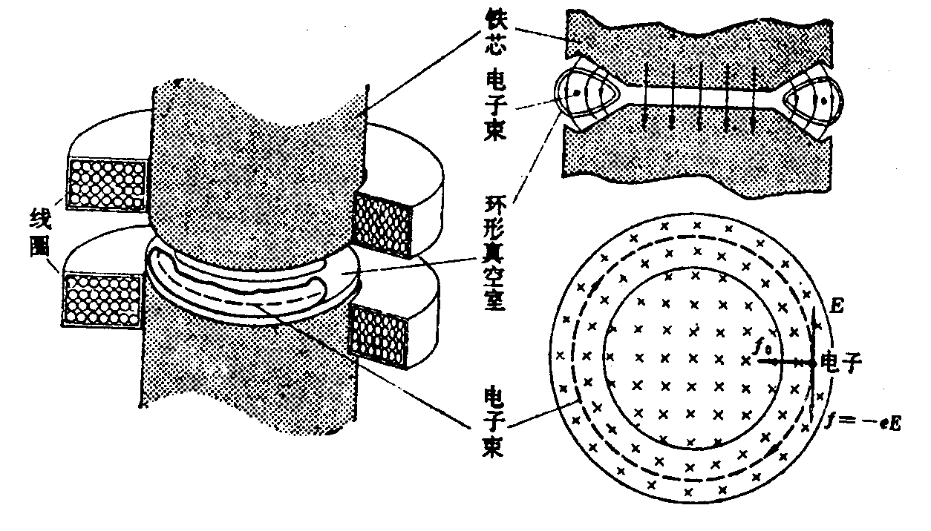
5. 应用实例
(1)电子感应加速器
1947年世界第一台， 能量70MeV
100MeV的电子感应加速器可将电子加速0.999986C
在交变电流的1/4周期内，完成对带电粒子的加速
B
交变磁场
E
涡旋电场
F
F
洛仑磁力
×
•
v
v

Slide 46
实验原理
P.131
电子在交变的非均匀磁场中运动时，将受到两方面的作用力：感生电场的切向加速作用力与指向环心的洛仑兹力。
电子感应加速器的核心问题是如何保证带电粒子在固定的圆周上运动。
设带电粒子在半径为 r的圆周上运动时感受到的磁感应强度为B_{r}，在半径为 r的圆周内的平均磁感应强度为
根据例题12-11，在半径r的圆周上感应电场强度
r
切向的感应电场力

Slide 47
切向:
(1)
径向的洛伦兹力
r
径向:
对上式两边求导：
(2)
比较(1)和(2)得
电子轨道处的B应等于该路径所围面积内平均磁感应强度的一半，这就是保证电子在环形真空室内运动被加速而又不改变其轨道半径，对磁场分布的要求。

Slide 48
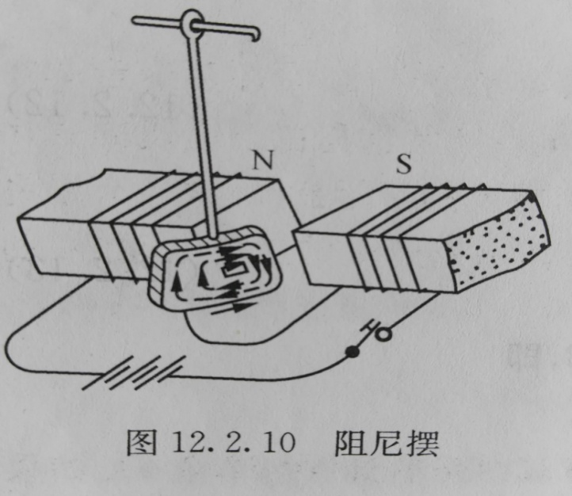
(2)涡电流
Ι
涡电流的热效应
热量
根据电流的热效应，可利用涡电流产生热量，如冶炼特种钢及电磁炉等。
危害：能量损失，设备发热
块状铁芯→片状→粉末状
涡电流的磁效应
电磁阻尼
电磁制动器

Slide 49
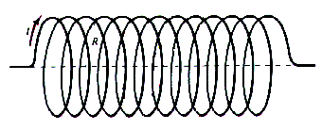
§12.3 自感和互感
变化的电流 变化磁场 感生电动势
直接联系
1.自感现象 自感系数

Slide 50
由于回路电流变化，引起自身回路的磁通量变化，而在回路中激起感应电动势的现象叫做自感现象。相应的电动势叫做自感电动势。
设回路有N匝线圈，通过线圈面积上的磁通量为Φ_{m}, 则通过线圈的磁通链数:
NΦ _{m} ∝ I
NΦ _{m} =LI
式中比例系数L, 叫做线圈的自感系数, 简称自感。
在非铁磁介质的情况下, 自感系数L与电流无关，仅与线圈的几何形状、大小、匝数及周围磁介质有关。在铁磁质中, L 将受线圈中电流的影响。

Slide 51
根据法拉第电磁感应定律，自感电动势为
如果线圈自感系数L为常量, 则
负号说明： ε_{L}总是阻碍(或者反抗)I的变化。
若电流I 增加， ε_{L}的方向与电流方向相反；
若电流I 减小， ε_{L}的方向与电流方向相同。
L有使回路保持原有电流不变的性质，称为“电磁惯性”。

Slide 52
求自感系数的方法：
(1)
即当线圈中通有单位电流时，穿过线圈的磁通链数。
计算步骤：
设 分布 求
(2)
即当线圈中电流变化率为一个单位时，线圈中自感电动势的大小。
在SI制中, 自感L的单位为亨利, 简称亨(H)。

Slide 53
例12-13 一单层密绕、长为l、截面积为S的长直螺线管, 单位长度上的匝数为n, 管内充满磁导率为μ的均匀磁介质。求该长直螺线管的自感系数。
解 设在长直螺线管中通以电流I，则
μ
B = μnI
Φ_{m} =BS=μnIS
Sl=V
最后得
双线并绕。
问题：如何用线绕方法制作纯电阻？

Slide 54
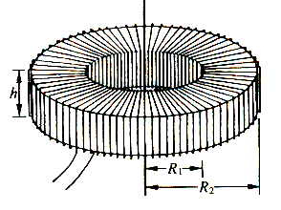
例12-14 一矩形截面螺线环，共N匝， 求它的自感。
解
dr
r

Slide 55
2.互感现象 互感系数
由于一个线圈中电流发生变化而在附近的另外一个线圈中产生感应电动势的现象叫做互感现象。这种感应电动势叫做互感电动势。
变化 变化
线圈2中产生
变化 变化
线圈1中产生

Slide 56
令
实验证明，M₂₁=M₁₂=M。
比例系数M, 叫做两线圈的互感系数, 简称互感。
在非铁磁介质的情况下, 互感系数M与电流无关， 仅仅与两线圈的形状大小、相对位置及周围的磁介质有关。在铁磁质中, M将受线圈中电流的影响。

Slide 57
Ψ₂₁= N₂Φ₂₁=MI₁
Ψ ₁₂=N₁Φ ₁₂=MI₂
当M不变时，互感电动势为：
由楞次定律判断方向。
求互感系数的方法：
(2)
(1)
步骤：
设I₁ I₁的磁场分布
穿过回路2的
得

Slide 58
例12-15 一无限长直导线与一矩形线框在同一平面内，如图所示。当矩形线框中通以电流I₂=I_{o}cosωt (式中I_{o}和 ω为常量)时，求长直导线中的感应电动势。
解 先求互感系数M
假定长直导线中通以电流I₁, 则
I₂
dr
r
a
c
c
b

Slide 59
问题：两线圈怎样放置，M =0？
I₂
a
b=c
M=0
c
b

Slide 60
例12-16 一长直磁棒上绕有自感分别为L₁和L₂的两个线圈，如图所示。在理想耦合的情况下，求它们之间的互感系数。
解 设自感L₁的线圈长l₁、N₁匝，L₂的线圈长l₂、N₂匝，并在 L₁ 中通以电流I₁。在理想耦合的情况，有
I₁
1
2
3
4

Slide 61
同理，若在 L₂ 中通以电流I₂，则有
前已求出
得
必须指出, 只有在理想耦合的情况下, 才有 的关系; 一般情形时, , 而0≤k≤1, k称为耦合系数, 视两线圈的相对位置而定。
I₂
1
2
3
4

Slide 62
问题
1. 将2、3端相连接，这个线圈的自感是多少？
设线圈中通以电流I，则穿过线圈面积的磁通链为
1
2
3
4
2. 将2、4端相连接，这个线圈的自感是多少？
1
2
3
4

Slide 63
§12.4 磁场能量
1.通电线圈中的储能
当开关K→1后, 回路方程为
ε_{L}
1
2
电源发出
的总功
电源反抗自感的功
电阻上的
焦耳热

Slide 64
可见，在线圈电流的建立过程中，电源克服自感电动势所作的功，就转化为线圈L中的储能:
线圈电流的建立过程也是线圈中磁场的建立的过程。
2. 磁场能量
设螺线管单位长度上n匝，体积为V，其中充满磁导率为µ的均匀磁介质,
L= µn²V, B= µnI= µH

Slide 65
因为长直螺线管内磁场是均匀的, 所以磁场能量的分布也是均匀的。于是磁场能量密度为
上式虽然是从载流长直螺线管为例导出的, 但可以证明该式适用于一切磁场(铁磁质除外)。
非均匀磁场：

Slide 66
电场能量与磁场能量比较
电场能量
磁场能量
电容器储能
自感线圈储能
电场能量密度
磁场能量密度
电场能量
磁场能量
能量法求
能量法求

Slide 67
例12-17 一根长直同轴电缆由两个同轴薄圆筒构成, 其半径分别为R₁和R₂, 流有大小相等、方向相反的轴向电流I, 两筒间为真空。试计算电缆单位长度的自感系数和所储存的磁能。
I
解
根据安培环路定理
R₁
R₂
I
r
方向由如图所示。

Slide 68
I
R₁
R₂
I
r
dr
1
由
得单位长度的自感系数
练习：先求电缆单位长度的自感系数再求储能。

Slide 69
例12-18 设有自感分别为L₁和L₂的两个相邻线圈，分别通以电流I₁、I₂。求(1)两线圈的储能；(2)证明M₂₁=M₁₂。
解
(1)两线圈中的储能是电流从0达到稳态值(I₁、I₂)的过程中，由电源反抗自感和互感电动势作功而得。
先给线圈1通电：0→I₁
L₁
L₂
M
线圈1的电源反抗自感电动势作功：
ε ₁
K₂
ε ₂
K₁
I₁
I₂
R₁
R₂
再给线圈2通电：0→I₂
线圈2的电源反抗自感电动势作功：
线圈1的电源反抗互感电动势作功：

Slide 70
在上述两过程中，电源作功转化为磁场能的总值为
(2)证明M₂₁=M₁₂
如果先让线圈2通以电流I₂，然后保持I₂不变，再给线圈1通电流I₁，则同样的方法可以得到系统储存的总能量为
显然，两种情况下最终的状态完全相同，因而储能相同，即

Slide 71
§12.5 位移电流
前面讲到，变化的磁场激发电场(涡旋电场)。那么，变化的电场是否也会激发磁场？
麦克斯韦在研究了安培环路定律应用于非稳恒电路中出现的矛盾以后，又提出了一重要假设——位移电流。
1.问题的提出
在稳恒电流条件下, 安培环路定律为
式中, ΣI_{0内}是穿过以闭合回路l为边界的任意曲面S的传导电流的代数和。

Slide 72
非稳恒电路：以电容器充电为例
S₂
I (圆面S₁)
S₁
矛盾！
0 (曲面S₂)
l
E
出现矛盾的原因：
非稳恒电路中传导电流不连续，即
I
k
( I 流入S₁，不流出S₂ )
传导电流不连续的结果：
电荷在极板上堆积，从而在极板间出现变化电场 。

Slide 73
解决问题思路：
寻找传导电流与极板间变化电场之间的关系
根据高斯定理
(极板上的电荷量)
S₂
S₁
对上式两边求导：
l
E
代入方程：
I
k
得到：
—满足稳恒电流的条件

Slide 74
+q
-q
2.位移电流的概念
把变化的电场看作是一种电流，这就是麦克斯韦位移电流的概念。
l
E
I
位移电流密度：
k
位移电流强度：
即:电场中某点的位移电流密度等于该点电位移矢量对时间的变化率；通过电场中某曲面的位移电流强度等于通过该曲面的电位移通量对时间的变化率。

Slide 75
全电流=
传导电流+位移电流
S₂
全电流总是连续的。
S₁
因此, 安培环路定律的一般形式为
l
E
I
传导电流
位移电流
k
上式可写为
又称为全电流安培环路定理。
I (圆面S₁)
I_{d}=I (曲面S₂)
不矛盾！

Slide 76
3.位移电流的磁场
麦克斯韦指出：位移电流(变化的电场)与传导电流一样，也要在周围的空间激发磁场。
若空间磁场仅由位移电流产生，则根据全电流安培环路定理
感应电场的环流
上述两方程非常类似。

Slide 77
传导电流与位移电流的比较
传导电流I₀
位移电流I_{d}
起源
自由电荷宏观
定向运动
变化电场和极化
电荷的微观运动
无焦耳热，
在导体、电介质、真空中均存在
产生焦耳热
只在导体中存在
特点
共同点
都能激发磁场

Slide 78
例12-19 给电容为C的平行板电容器充电，电流i=0.2e^{-t} (SI), t=0时电容器极板上无电荷，求：
(1)极板间的电压；(2)两板间的位移电流强度。(忽略边缘效应)
解 (1)
由
所以
(2)由全电流的连续性，得

Slide 79
例12-20 如图所示, 一电量为q的点电荷, 以匀角速度ω作半径R的圆周运动。设t=0时，q所在点的坐标为(R, 0), 求圆心o处的位移电流密度。
解
y
ω
q
R
ωt
o
x

Slide 80
例12-21 一圆形极板的平行板电容器, 极板半径R=0.1m, 板间为真空。给电容器充电的过程中, 板间电场对时间的变化率dE/dt=1.0×10¹³V/m.s, 求:(1)两板间的位移电流强度；(2)离中心r(r<R)处的磁感应强度。
解 (1)
由于E↑，所以位移流密度 与E 的方向相
同，即从正极流向负极。
R
位移电流密度的大小为
两板间的位移电流强度：
=2.78A

Slide 81
(2)电流呈柱形分布，磁场的分布具有对称性, 磁感应线如图中的圆周。
由安培环路定律得
R
H⋅2π r =
J_{d}.π r²
r

Slide 82
§12.6 麦克斯韦方程组
麦克斯韦在总结前人成就的基础上, 再结合他极富创见的涡旋电场和位移电流的假说, 建立起了系统完整的电磁场理论, 理论的核心就是麦克斯韦方程组。
在一般情况下，
电荷
⎯(静)电场
电场
变化磁场
⎯涡旋电场
空间任一点的电场：

Slide 83
电场的通量:
其中
=q_{o}
(自由电荷代数和)
0
(涡旋电场的电场线是闭合曲线)
电场的环量:
=0

Slide 84
在一般情况下，
传导电流(运动电荷)
磁场
位移电流(变化电场)
空间任一点的磁场：
则磁场的通量：
(磁场线是闭合曲线)

Slide 85
磁场的环量：
其中
(传导电流的代数和)
(位移电流的代数和)

Slide 86
于是就得麦克斯韦方程组：(积分形式)
洛伦兹力：
对各向同性介质：

Slide 87
利用矢量分析中的高斯公式和斯托克斯公式，可推导出麦克斯韦方程组的微分形式
原则上，根据麦克斯韦微分方程组，结合边界条件和初始条件，就能求解任一时刻空间任一点的电磁量。

Slide 88
麦克斯韦方程组的意义：
(1)概括、总结了一切宏观电磁现象的规律。
(2)预见了电磁波的存在。
变化的磁场
变化的电场
变化的电场和磁场相互激发交替产生，由近及远，以有限的速度在空间传播，从而形成电磁波。
i
(3)预言了光的电磁本性。

Slide 89
§12.7 电磁波
1868年麦克斯韦从电磁场方程推导出的结果预言了电磁波的存在，20年后赫兹用实验证实了这个预言。电磁波的发现是经典电磁理论的最重要成果。
K
1.电磁波的产生和传播
1
2
I
(1)波源：LC振荡电路
ε
L
C
U
得
—简谐振荡( )
称为振荡角频率

Slide 90
1
2
I
(2)振荡频率必须足够高：
+
+q
+
+
+
-
-
-
+
+
I
l
单位时间内的辐射能 ∝ ω⁴
ε
-
-
L
-
-q
(a)
C
U
(b)
(c)
(d)
(3)电路必须开放：
图12.7-2 提高振荡电路的频率并开放电磁场的方法
减小电容器极板面积、增大极板间距，减小线圈匝数
……，最后振荡电路化为一根直导线，相当于振荡偶极子。
+q
l
-q

Slide 91
实验证实：赫兹（1888 年完成）
火花
感应圈

Slide 92
2.电磁波波动方程
麦克斯韦方程组的微分形式
假设在局部空间不存在电荷和电流，也无介质，只有电磁场，这时

Slide 93
代入麦克斯韦微分方程组中，得
在(3)式两边取旋度:

Slide 94
应用矢量分析公式
可推导出电磁波波动方程，即
y
(传播方向)
x
o
z
如果假定 只有y分量， 只有z分量，且在oyz平面上 和 是均匀分布的，并只沿x方向传播，即

Slide 95
(E沿y方向)
则上述方程简化为
(H沿z方向)
由此可见电场和磁场以平面波的形式由近及远在空间传播形成电磁波，传播的速度
平面简谐波
上式方程的一个特解

Slide 96
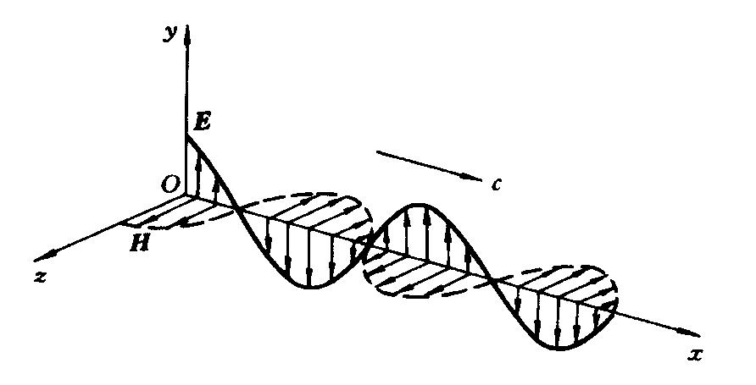
3.平面电磁波的基本性质

Slide 97
(1)电磁波是横波， 的方向均与传播方向垂直，
且 的方向就是电磁波传播的方向。
(2)电场和磁场的周期、相位相同，且
(3)电磁波的传播的速度

Slide 98
4.电磁波的能流密度(坡印廷矢量)
(1)电磁波的能量密度(即单位体积内的电磁能量)为
(2)电磁波的能流密度(波强)
单位时间内通过与电磁波传播方向垂直的单位面积的能量, 叫做电磁波的能流密度, 也叫电磁波的强度。
以S表示能流密度的大小, 则
考虑到：
由于能流沿波的传播方向， 所以 和 构成右螺旋关系。

Slide 99
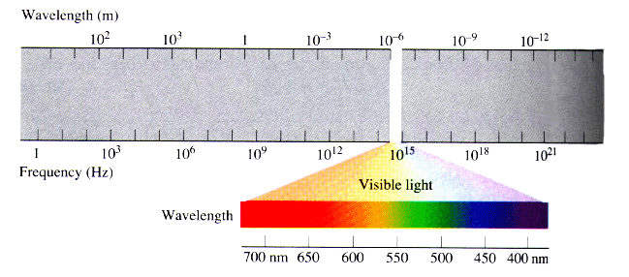
电磁波的能流密度写成矢量形式：
电磁波的能流密度矢量又叫坡印廷矢量。
对平面电磁波，能流密度的平均值
5.电磁波谱

Slide 100
例12-22 一电台(视为点波源)的平均发射功率P=40kw, 求离电台1km处的能流密度的大小。
解 若用S=EH求解，E、H都不知道。
此题可用能流密度的概念求解。
从电台(点波源)发出的能量分布在半径r的球面上，由能流密度的定义可得

Slide 101
例12-23 设有一平面电磁波在真空中传播, 电磁波通过某点时, 该点E=50V·m⁻¹。试求该时刻这一点的B和H的大小以及电磁能量密度w和能流密度S的大小。
解 由
B=µ_{o}H ,
S=EH=6.7 (w/m²)

